Slide 1
Présentation du stage
Réalisation d’une bobine prototype avec isolation céramique
LE Minh
Université de Technologie de Troyes
Semestre : P2010
CEA Saclay - SACM
Responsable : Françoise RONDEAUX

Slide 2
Plan
Rappel du contexte
Différentes phases de travail réalisées
Adaptation des plans d’outillage
Instrumentation
Bobinage

Slide 3
Rappel du contexte
Nécessité de l’utilisation des aimants supraconducteurs dans les futurs accélérateur
- Réduction substantielle de la consommation de courant
- Possibilité d’atteindre des champs plus élevés dans des bobines plus petite
Le meilleur candidat pour le conducteur : Nb3Sn
- Meilleure performance que NbTi
- Long traitement thermique
    - Après le traitement, mécaniquement fragile

Slide 4
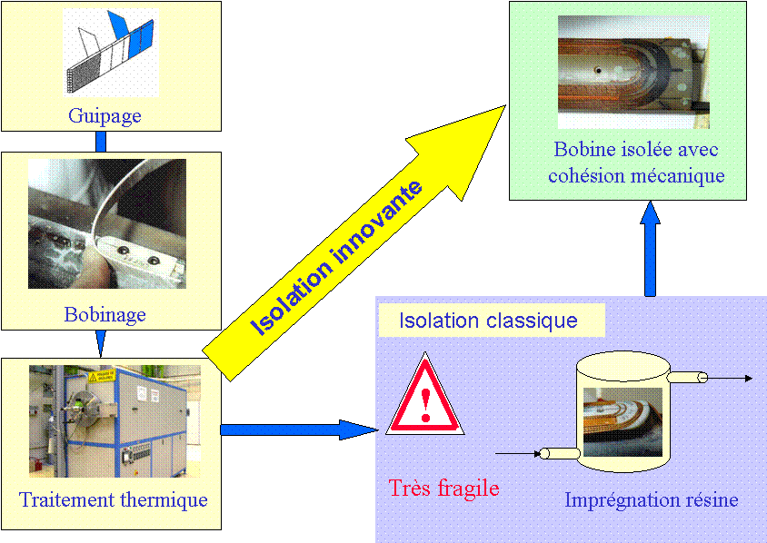
Rappel du contexte
Suppression de 2 étapes délicates:
- manipulation de la bobine réagie, très fragile
- imprégnation sous vide avec une résine époxy

Slide 5
Différentes phases de travail réalisées
Adaptation des plans d’outillage existants à la nouvelle configuration d’isolation
Adaptation du système d’instrumentation nécessaire aux tests
Calculs magnétiques et mécaniques sous CAST3M pour vérifier les sollicitations auxquelles seront soumises les bobines lors du test en champ
Suivi de l’approvisionnement des pièces
Rédaction de la procédure de réalisation de la bobine
Construction de la bobine

Slide 6
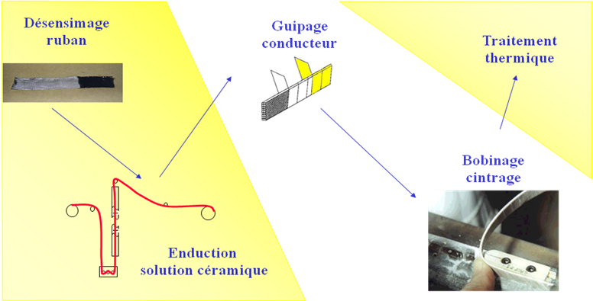
Adaptation des plans d’outillage

Slide 7
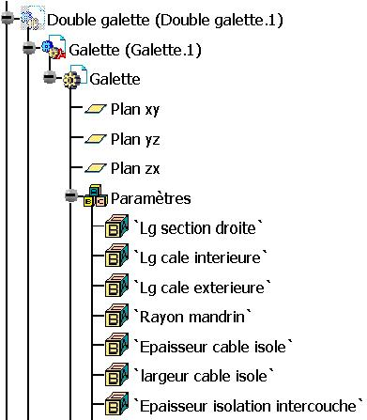
Modélisation en C.A.O.
Paramétrage du modèle

Slide 8
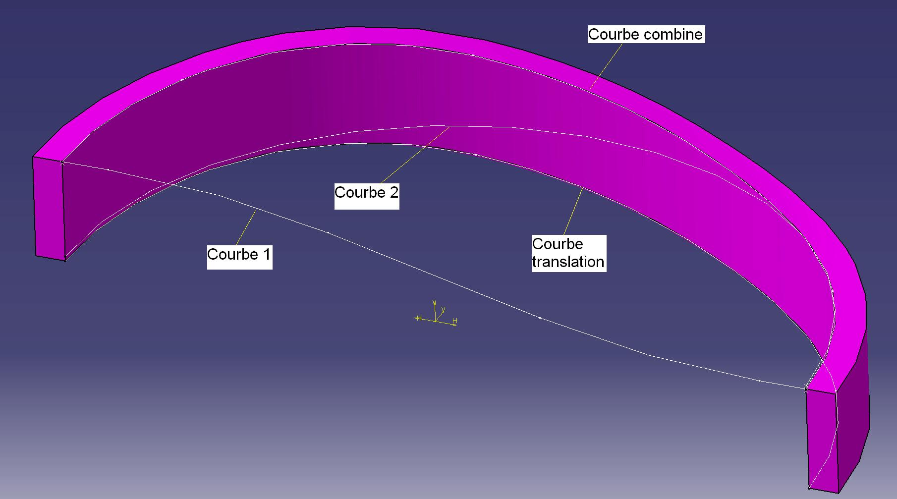
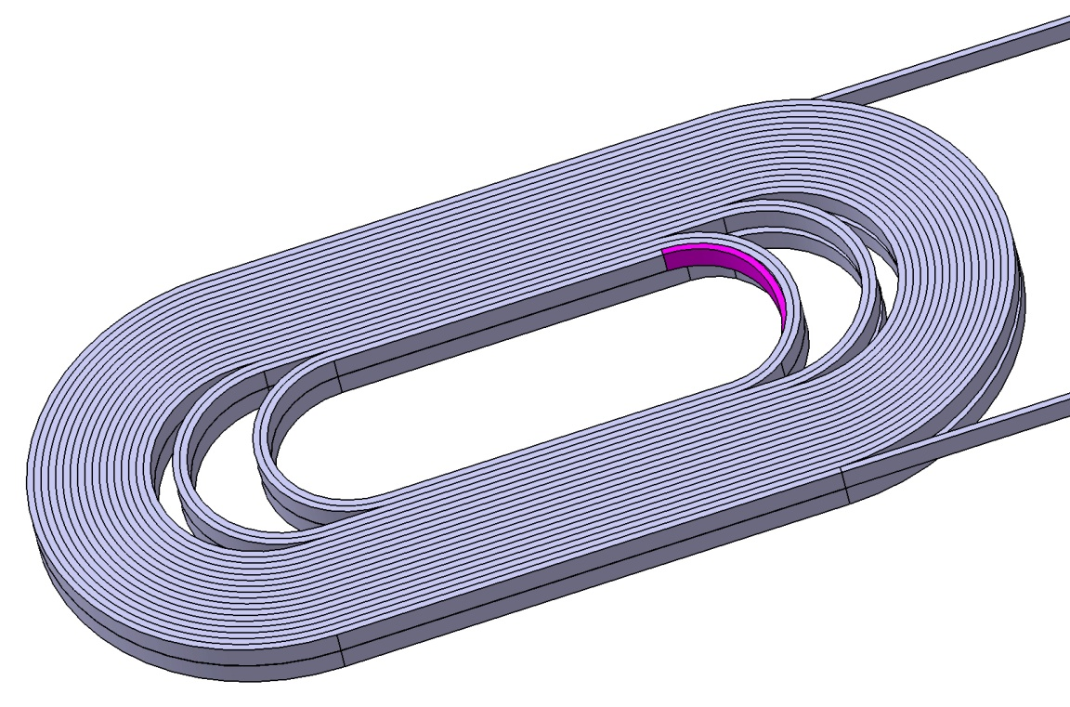
Modélisation en C.A.O.
Etablissement de la double galette

Slide 9
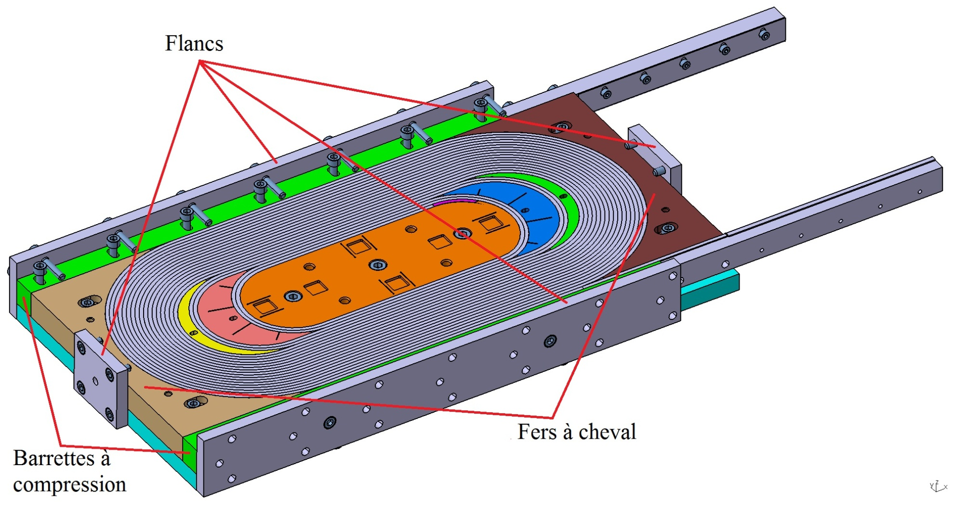
Modélisation en C.A.O.
Ensemble des composants

Slide 10
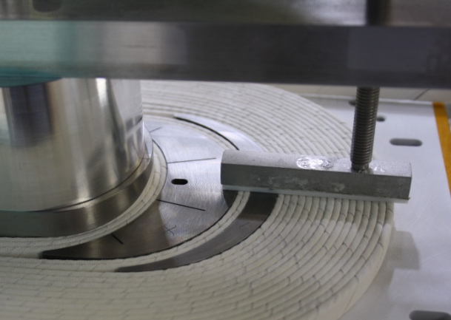
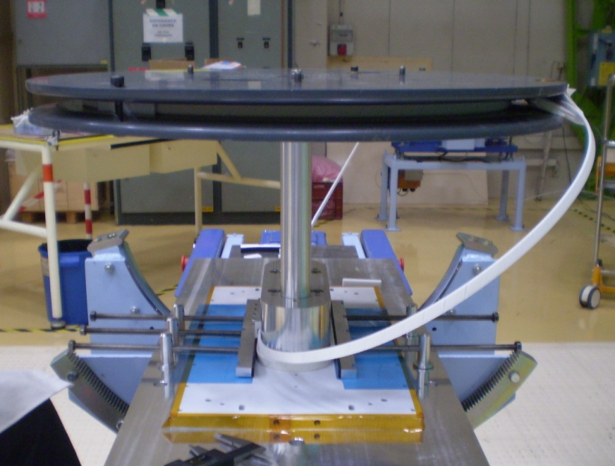
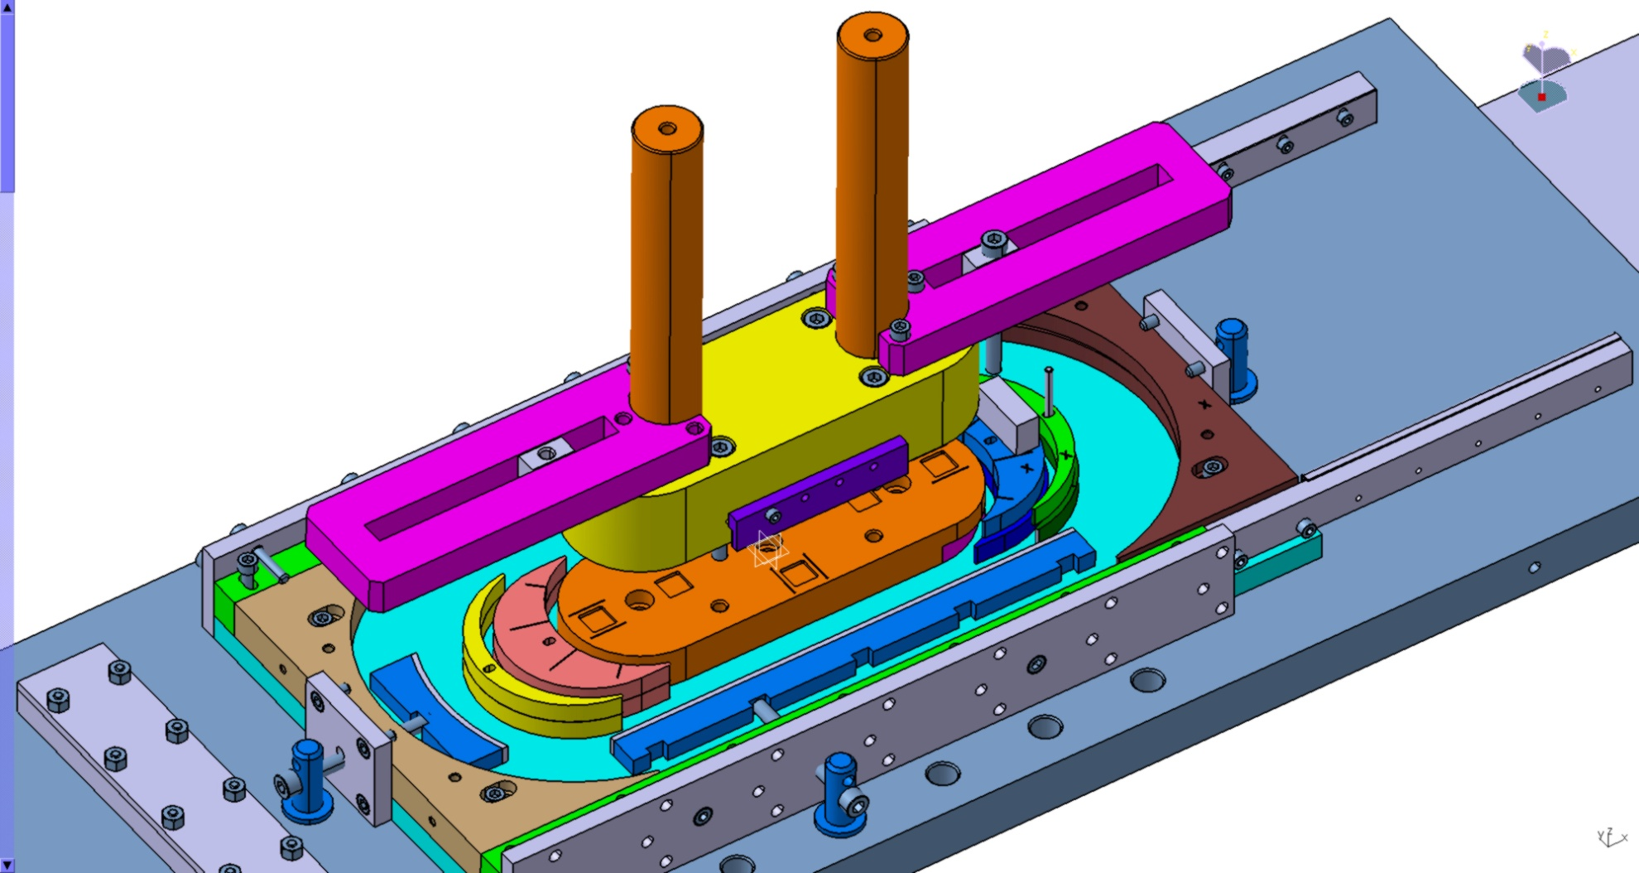
Modélisation en C.A.O.

Slide 11
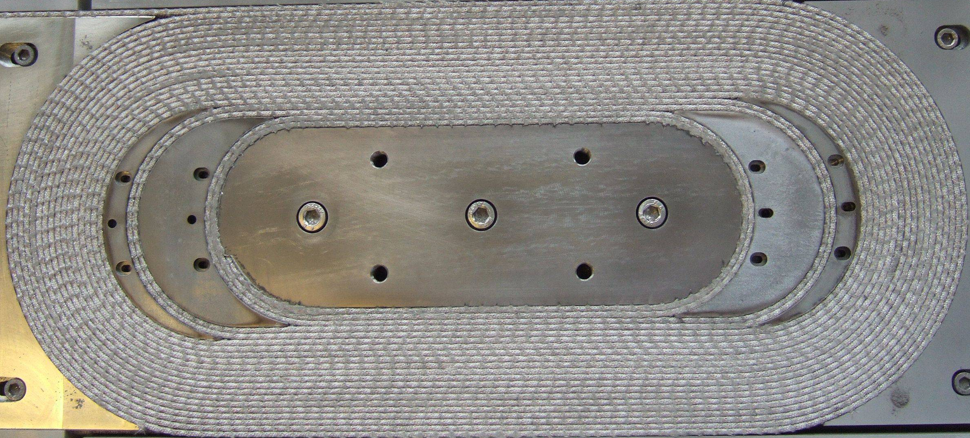
Instrumentation
Strain gauge
Hall probe
Voltage tap
Spot heater between two V taps
VT8
Splice Nb₃Sn NbTi
VT7
VT6
VT4
VT3
Eps th
Eps zh
Eps tc
Eps zc
VT1
VT2
Ramp
VT5
Vtaps on 1st, 2nd,6th and on one between 13th,14th,15th turns ,
Vtaps are also covering the splice but they are in principle not on the trace
Mesurer : Comportement mécanique, Champ magnétique
Détecter : Quench pour protection de l’aimant et pour calculs de propagation
Provoquer : Quench avec 2 chaufferettes

Slide 12
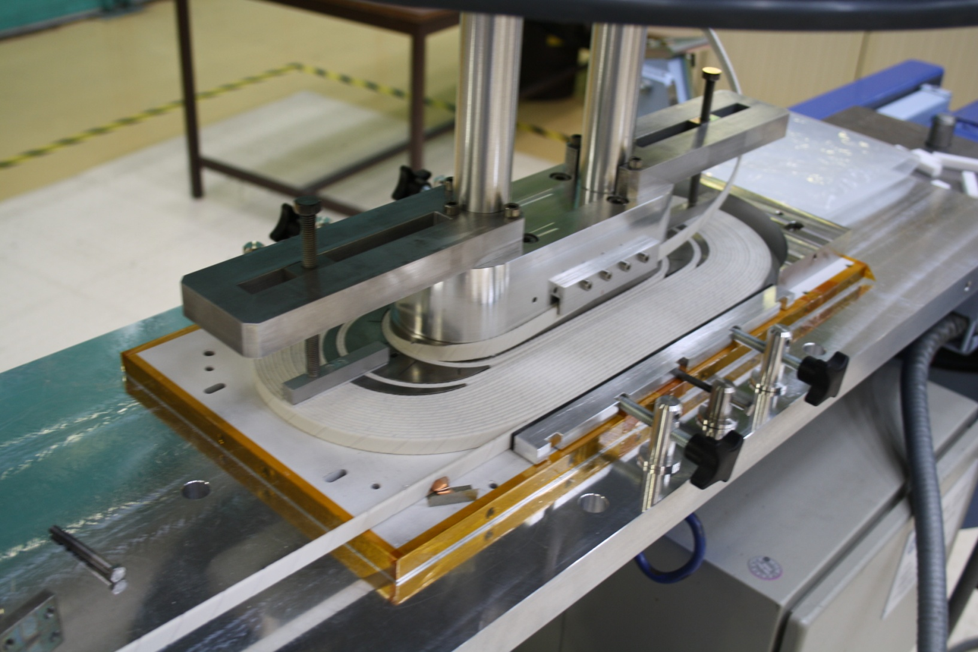
Bobinage
Double galette

Slide 13

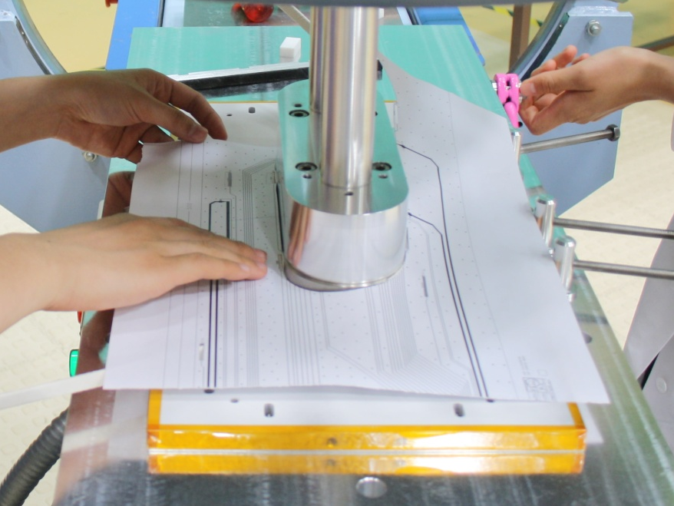
Bobinage
Problème rencontrés
- Epaisseur du câble mal déterminée
- Fausses positions des prises de potentiel
- Câble pas bien isolé

